Slide 1


REFORMA TRIBUTÁRIA
DESAFIOS DA FISCALIZAÇÃO E DA TRANSIÇÃO DO IBS

Slide 2

ETAPAS DA REFORMA E A ATUAÇÃO DA FENAFISCO
Audiencias
Mobilização
GT da Reforma
Votações
REGULAMENTAÇÃO (2023 A 2025)
Formação CG e Regulamento do IBS
PLP 68/24 515 artigos + 23 anexos e 108/24 203 artigos
EC 132
Autonomia das AT
Defesa das Atribuições das AT
Construção do Sistema

Slide 3
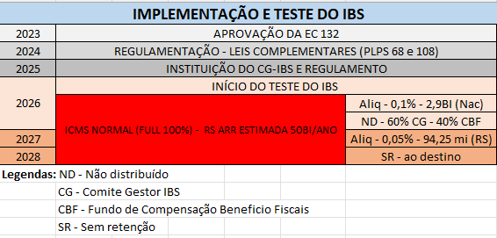

TESTANDO O IBS (2026 a 2028)
No Período de teste o ICMS segue normal
Sem finalidade arrecadatória (Compensável)
0,1% em 2026 – 2,9 BI (Nacional)
0,05 em 27 e 28 (no Destino – RS 95mi)

Slide 4
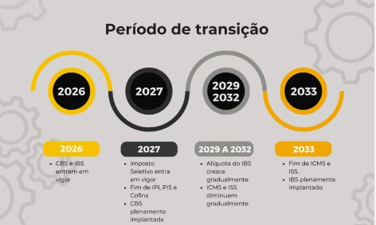

Slide 5
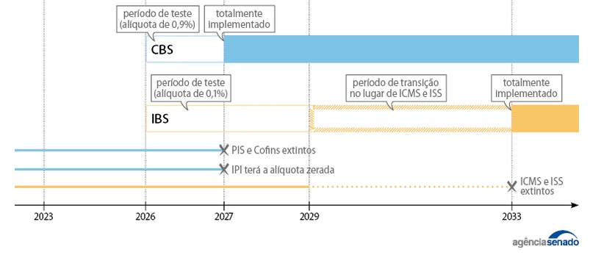
Quando os novos Impostos entram em vigor

Slide 6
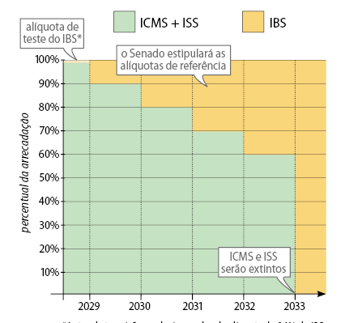
ETAPAS DA CRIAÇÃO DO IBS
FIM DO ICMS (1988-2033)

Slide 7

DESAFIOS FISCALIZATÓRIOS DA GESTÃO COMPARTILHADA DO IBS
Risco de Centralização Excessiva (Art 320 – Competências do Comitê de Harmonização; Art 324 - Controle do registro e compartilhamento de provas);
Coordenação dirigente pelo CG-IBS com perda na Autonomia Descentralizada (Art 3º PLP 108 – Coordenação da Fiscalização)
Ausência de delimitação da Competência Fiscalizatória baseada na territorialidade e destino das operações (Art 323)
Retirada da eficácia das intimações via DTE (§ 2º do Art 331)
Local das Presunções Indeterminadas (§ 4º do Art 334)
Destinação do Produto das Penalidades para o Ente Fiscalizador (Art 54 PLP 108)

Slide 8

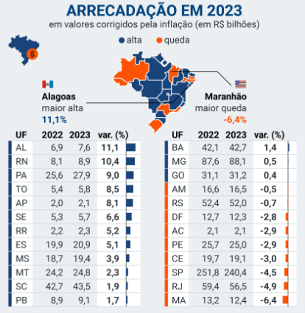
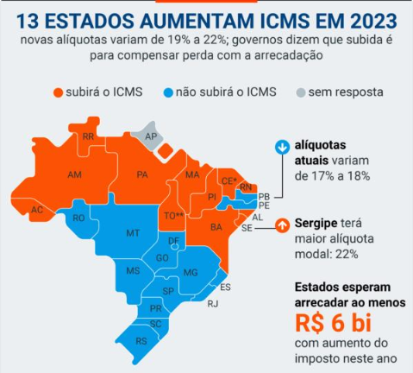
A CORRIDA AO “DESTINO” PELOS ESTADOS

Slide 9
DA “ORIGEM” AO “DESTINO” E O IMPACTO NAS RECEITAS
DESAFIOS:
Manutenção Geral da Carga Tributária
Manter as Receitas de todos os Entes
CONFLITOS:
Dificuldade em Prever os impactos
“Seguro Receita” potencialmente insuficiente
Problemas:
Disputa entre “Vencedores” e “Perdedores”
Efeito “Free Rider”

Slide 10

DISTRIBUIÇÃO DO IBS AO LONGO DA TRANSIÇÃO AO “DESTINO”
Dependência de Estados e Municipios por 45 anos de repasses do CG-IBS
Os repasses seguem a proporção do indice médio de participação obtido entre 2019 e 2026
Ausência de incentivos para investimento na eficiência das ATs após a definição do indice de repasse (Efeito Free Rider)
5% da parte distribuida pelo destino, ainda será retido para o seguro receita.
REPASSE
DESTINO

Slide 11

CONTRIBUIÇÕES
Melhorias ao texto para fortalecer a Fiscalização das ATs
Decisões da Harmonização não vinculantes
Delimitação Territorial da Fiscalização pela circunscrição e/ou destino
Ciência tácita via DTE
Fixação do local das presunções indeterminadas no estabelecimento fiscalizado
Redutor para neutralizar efeitos dos aumentos de alíquotas durante o período de fixação das médias de participação no ICMS NACIONAL
Ajuste do índice de distribuição do IBS, considerando também o desempenho futuro ao longo da transição ao destino

Slide 12





OBRIGADO
GT Fenafisco
Watts 53991728133
lucianobg@sefaz.rs.gov.br
https://www.fenafisco.org.br/

